Slide 1
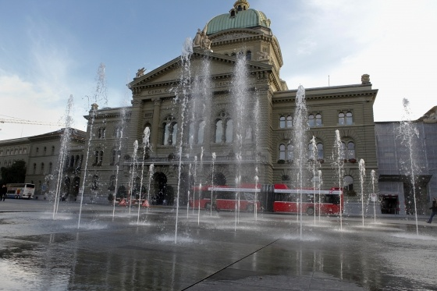
Das politische System der Schweiz
Schweizer Bundeshaus
© EDA, Präsenz Schweiz

Slide 2
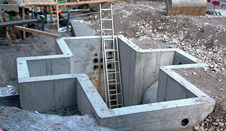
Einführung
Das politische System der Schweiz ist vom Grundsatz geprägt, dass das Volk die oberste Gewalt des Staates ist. In der Gemeinde, im Kanton und auf Bundesebene können die Schweizerinnen und Schweizer ihre Meinung kund tun. Sie können über unterschiedliche Fragen abstimmen und ihre Vertreter in die Bundeshauptstadt nach Bern wählen, die dort die Anliegen des Volkes vertreten.
In dieser Präsentation werden die Regierung und das Parlament er- klärt sowie einige wichtige Elemente der direkten Demokratie vorgestellt.
Auch die Schweiz wurde nicht in einem Tag gebaut …
© EDA, Präsenz Schweiz

Slide 3
Die Schweiz und Deutschland– ein Vergleich
Staatsform: Föderalistischer Bundesstaat | Staatsform: Föderaler und sozialer Rechtsstaat
Legislative: Die Bundesversammlung, die gesetz-gebende Gewalt, ist nach dem Zwei-Kammer-Prinzip aufgebaut, dem National-und Ständerat. Es handelt sich um ein Milizparlament. | Legislative: Die Bundesversammlung, bestehend aus Bundestag und Bundesrat, ist an der Gesetzgebung beteiligt. Die jeweiligen Abgeordneten sind Berufsparlamentarier.
Nationalrat: Vertretung des Volkes durch 200 Abgeordnete. Jeder Kanton wählt proportional zur Bevölkerungsgrösse die Anzahl Abgeordneter. | Bundestag: Die obere Kammer des deutschen Parlaments vertritt die Anliegen der Bevölkerung. Die Verteilung der 598 Sitze erfolgt nach Stimmenanteil der einzelnen Parteien bei den Bundeswahlen.
Ständerat: Vertretung der Kantone mit zwei Ver-tretern pro Kanton und einem Vertreter pro Halb-kanton. Insgesamt hat der Ständerat 46 Mitglieder. | Bundesrat: Die zweite Kammer der Bundesversamm-lung besteht aus 69 Entsandten der Landesparlamen-te, welche die Interessen der Bundesländer beim Bund vertreten.
Exekutive: Die Regierung setzt sich aus dem sieben-köpfigen Bundesrat zusammen. Er erfüllt als Kollektiv-organ die Funktion eines Staatsoberhauptes. Jeder der sieben Bundesräte steht einem eidgenössischen Departement (Ministerium) vor. Im Bundesrat sind die vier grössten Parteien des Landes vertreten (Konkordanzprinzip). | Exekutive: Die Bundesregierung, die sich aus dem Bundeskanzler und den 15 Bundesministern mit jeweils eigenem Ressort zusammensetzt, übt die Regierungsgewalt aus. Im Regelfall handelt es sich um eine Koalition zwischen 2–3 Parteien.
Bundeskanzler: Der Bundeskanzler ist der Stabschef des Bundesrats und unterstützt diesen bei der Erledigung seiner Geschäfte. | Bundeskanzler: Der Bundeskanzler trägt die Regierungsverantwortung und ist mit der Bildung des Kabinetts, der Leitung der Regierung und dem Erlassen der Richtlinien der Politik beauftragt.

Slide 4
Die Schweiz und Deutschland – ein Vergleich
Bundespräsident: Ein Mitglied des Bundesrats amtiert nach dem Rotationsprinzip jeweils ein Jahr. Er übernimmt mehrheitlich repräsentative Aufgaben. Er ist „Erster unter Gleichen“. | Bundespräsident: Staatsoberhaupt der Bundes-republik. Repräsentative Aufgaben und Vertretung der Bundesrepublik nach innen und aussen.
Judikative: Die oberste richterliche Gewalt liegt beim Bundesgericht. Als letzte Berufungsinstanz legt es die Richtlinien, nach dem das Gesetz zu interpretieren ist, fest. | Judikative: Das Bundesverfassungsgericht ist das oberste Gericht, bestehend aus 16 Richtern. Es wacht über die Einhaltung des Grundgesetzes.
Parteienlandschaft: In der Bundesversammlung ist die grosse Mehrheit der Sitze zwischen folgenden Parteien aufgeteilt: SVP, SP, FDP und CVP. | Parteienlandschaft: Im Bundestag vertretene Parteien sind SPD, CDU/CSU, FDP, Die Grünen und Die Linke. Die Sitzaufteilung in der Bundesversamm-lung erfolgt nach dem jeweiligen Stimmenanteil der Partei bei den Bundeswahlen. Zur Regierungsbildung sind Koalitionen – ein Parteienbündnis – nötig, da die absolute Mehrheit unwahrscheinlich ist.
Föderalismus: Dezentralisierte Aufgabenteilung, die sich durch eine hohe Autonomie der 26 Kantone auszeichnet. Die Kantone verfügen über eigene Verfassung, Gesetze, Parlament und Gerichte. | Föderalismus: Politische Aufgliederung zwischen Bundesstaat und 16 Bundesländern. Die Bundes-länder verfügen jeweils über ein eigenes Landesparla-ment und eine eigene Landesregierung.

Slide 5
Die Regierung
Die Regierung der Schweiz besteht aus den sieben Mitgliedern des Bundesrats, die von der Vereinigten Bundesversammlung für eine vierjährige Amtsdauer gewählt sind. Die Bundespräsidentin oder der Bundespräsident ist nur für ein Jahr gewählt.
Der Schweizer Bundesrat 2022
© www.admin.ch

Slide 6
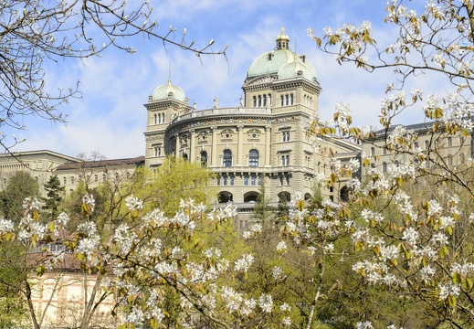
Die Regierung
Das politische System zeichnet sich durch hohe Stabilität aus. Auf Bundesebene sind alle grossen Parteien bei der Zusammensetzung der Regierung mit eingebunden.
Bundeshaus in Bern
© Parlamentsdienste 3003 Bern

Slide 7
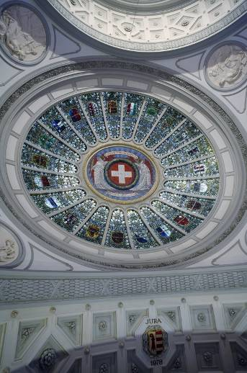
Parlament: Die Bundesversammlung
Die Bundesversammlung – das Schweizer Parlament – ist nach dem Zweikammer-system organisiert. Die beiden Kammern heissen Nationalrat und Ständerat.
Im Unterschied zu den meisten ausländ-ischen Parlamenten ist die Bundes-versammlung kein Berufsparlament. Die Bundesversammlung wird deshalb als Milizparlament bezeichnet.
Die Bundeshauskuppel mit den 26 Schweizer Kantonen
© EDA, Präsenz Schweiz

Slide 8
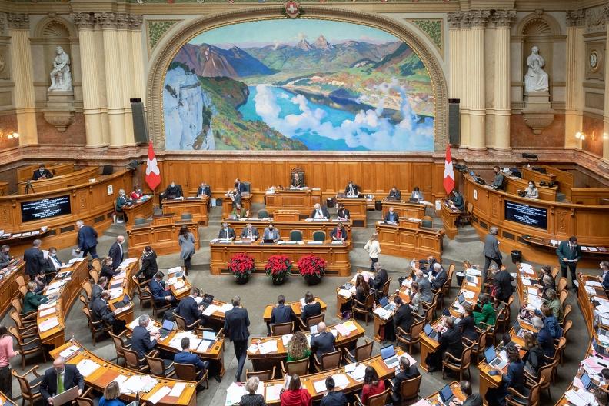
Der Ständerat
Der Ständerat setzt sich aus 46 Vertreterinnen oder Vertretern der Schweizer Kantone zusammen.
Jeder Kanton wählt zwei, die Kantone Obwalden, Nidwalden, Basel-Stadt, Basel-Landschaft, Appenzell Ausserrhoden und Appenzell Innerrhoden eine Person.
Zürich mit über 1 Million Einwohnern wählt ebenso zwei Personen wie der Kanton Uri, der rund 35'000 Einwohner zählt.
Ständeratssaal während einer Session
© Parlamentsdienste 3003 Bern

Slide 9
Der Nationalrat
Der Nationalrat vertritt das Schweizer Volk mit 200 Mitgliedern.
Die Sitzverteilung im Nationalrat richtet sich nach der Einwohnerzahl in der Schweiz. Bei rund 8,4 Millionen Einwohnern entfällt auf je 42’000 Personen ein Sitz (Wohnbevölkerung geteilt durch 200). Jeder Kanton bildet einen Wahlkreis, der selbst dann mindestens ein Mandat erhält, wenn seine Bevölkerungszahl unter 42’000 liegt.
Nationalratssaal
© Parlamentsdienste 3003 Bern

Slide 10
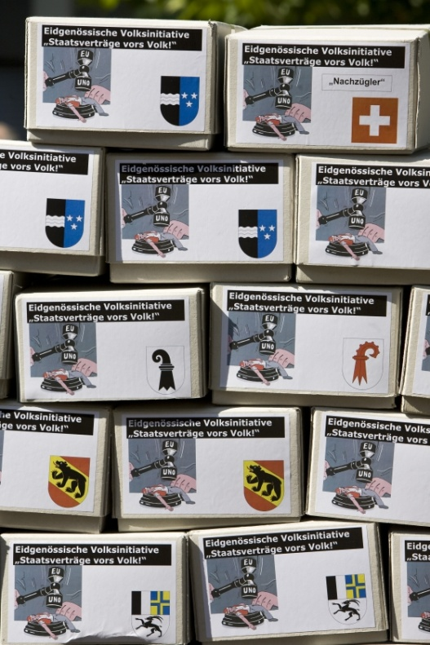
Verfassungsinitiative und Gesetzesreferendum
Das Volk entscheidet selber!
In einer direkten Demokratie wählt das Volk nicht nur Abgeordnete in die verschiedenen Parlamente auf kommunaler, kantonaler und nationaler Ebene, sondern stimmt auch über alle wichtigen Fragen direkt mit ab.
Jede Bürgerin und jeder Bürger kann ein Thema zur Sprache bringen, über das abgestimmt werden soll. Hierfür stehen verschiedene politische Instrumente zu Verfügung: die Initiative und das Referendum.
Das Volk soll und darf mitbestimmen, wie die Politik des Landes, des Kantons oder der Gemeinde aussieht.
Abstimmen dürfen alle Bürgerinnen und Bürger, welche einen Schweizer Pass besitzen und das 18. Lebensjahr erreicht haben.
Gesammelte Unterschriften
© EDA, Präsenz Schweiz

Slide 11
Instrumente der direkten Demokratie
Initiative
Die Initiative ist ein Recht, das dem Volk ermöglicht, ein wichtiges Thema zur Abstimmung zu bringen.
Hierfür werden in der Schweiz 100‘000 Unterschriften benötigt, die im ganzen Land gesammelt werden. Kommen genügend Unterschriften zusammen, werden diese der Regierung übergeben und das Thema wird zur Abstimmung gebracht.
Referendum
Wenn das Parlament ein Gesetz annimmt, kann das Volk verlangen, dass es über dieses Gesetz auch abstimmen darf. Hierfür benötigt man 50‘000 Unter-schriften aus der Bevölkerung. Kommen diese Unterschriften zusammen, wird das Gesetz an der Urne gutgeheissen oder abgelehnt. Das Volk hat das letzte Wort.

Slide 12
Entstehung einer Initiative
Abschluss
Die Gesetzesänderung muss in der Abstimmung sowohl von einer Mehrzahl der Stimmbürger (Volksmehr) als auch von der Mehrzahl der Kantone (Ständemehr) angenommen werden.
Volksabstimmung
Der Beschluss ist eine Empfehlung an das Stimmvolk. Zwischen Einreichung der Volksinitiative und der Volksabstimmung dürfen maximal 3 ¼ Jahre vergehen, bei einem Gegenvorschlag 4 ¼ Jahre.
Beratungen
Beratung der Initiative im Bundesrat (innerhalb eines Jahres) und im Parlament (innerhalb von zwei Jahren), Entscheidung, über Annahme oder Ablehnung (Ablehnung evtl. mit Gegenvorschlag).
Einreichung und Zustandekommen
Einreichen der Unterschriftenlisten bei der Bundeskanzlei.
Stimmrechtsbescheinigung
Prüfung auf Stimmberechtigung der Unterschriften durch die Wohngemeinden, Bescheinigung.
Veröffentlichung im Bundesblatt
Veröffentlichung im Schweizer Bundesblatt nach Absegnung, Start der Sammelfrist von 18 Monaten für 100‘000 Unterschriften.
Einreichung/Vorprüfung
Einreichen des Initiativtextes, Prüfung des Initiativtextes vor der Unterschriftensammlung durch die Bundeskanzlei (Erfüllung gesetzlicher Vorgaben, Übersetzung/Abgleich Sprachversionen, Kontrolle Initiativkomitee, Unterschriftenliste).

Slide 13
Entstehung eines Referendums
Abschluss
Die Gesetzesänderung muss in der Abstimmung sowohl von einer Mehrzahl der Stimmbürger (Volksmehr) als auch von der Mehrzahl der Kantone (Ständemehr) angenommen werden.
Volksabstimmung
Zustandekommen der Volksabstimmung nach Einreichung der benötigten Unterschriften.
Einreichung und Zustandekommen
Einreichen der Unterschriftenlisten bei der Bundeskanzlei.
Anstoss durch Kantone
Innerhalb der Frist können acht Kantone verlangen, dass ein Gesetz vom Volk gutgeheissen wird.
Stimmrechtsbescheinigung
Prüfung auf Stimmberechtigung der Unterschriften durch die Wohngemeinden, Bescheinigung.
Veröffentlichung im Bundesblatt
Veröffentlichung im Schweizer Bundesblatt nach dem Beschluss eines neuen Gesetzes oder einer Gesetzesänderung im Parlament, Start der Sammelfrist von 100 Tagen für 50‘000 Unterschriften.

Slide 14
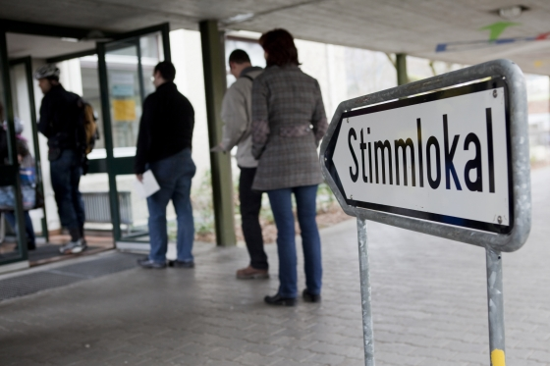
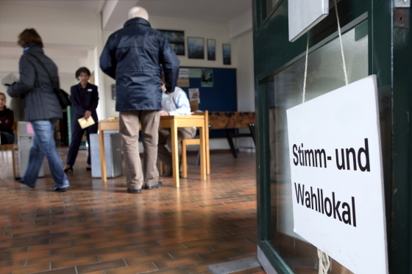
Beispiele Direkte Demokratie
Gemeinde
Kanton
Bund
Auf Gemeindeebene können die Bürgerinnen und Bürger zum Beispiel über die Höhe einer Hundesteuer abstimmen oder einen Kredit für den Neubau des Schulhauses gutheissen.
Auf kantonaler Ebene stimmen die Stimmbürgerinnen und -bürger zum Beispiel über den Ausbau der Kantonspolizei ab oder können dem Bau eines neuen Kantonsspitals zustimmen oder ihn ablehnen.
Auf nationaler Ebene stimmen die Bürgerinnen und Bürger zum Beispiel über den Beitritt zur UNO ab oder äussern sich an der Urne für oder gegen den Kauf neuer Kampfflugzeuge für die Schweizer Armee.
Bilder: © EDA, Präsenz Schweiz

